Slide 1
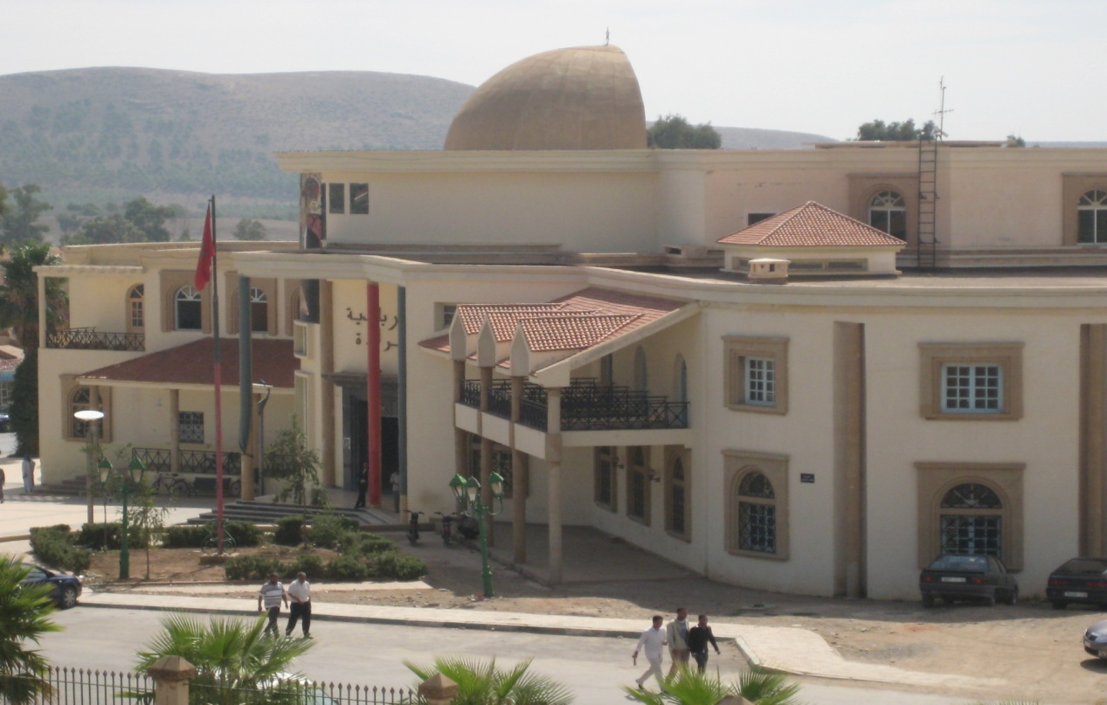
CADRE METHODOLOGIQUE DE SUIVI EVALUATION DE LA GOUVERNANCE LOCALE ET DE LA CONVERGENCE TERRITORIALE
Royaume du Maroc
Chef du Gouvernement
Etude-test :
Commune urbaine de Jerada Groupe de Travail Gouvernance, Intégration, Convergence
ONDH, Rabat, 19 octobre 2012

Slide 2
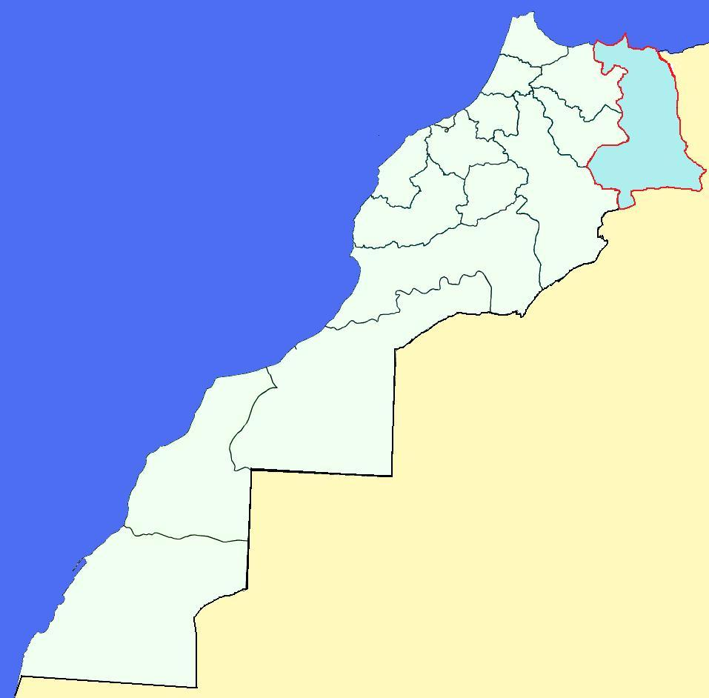
Méditerranée
L’ORIENTAL
A l'Est du Maroc, la Région de l'Oriental s'étend sur 82 820 km2, soit 11,6% du territoire national.
La Région revêt une importance stratégique, autant par sa position géographique que pour son potentiel économique :
elle constitue l'interface incontournable pour conforter le Maroc dans sa position géostratégique de carrefour entre l'Europe, le Grand Maghreb et le monde méditerranéen.

Slide 3
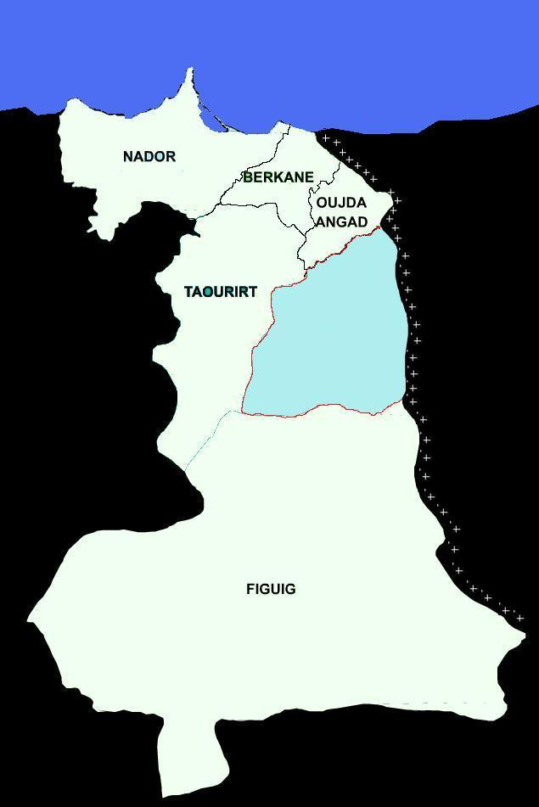
Méditerranée
Méditerranée
A L G E R I E
Situation géographique :
La province de Jerada appartient à une Région triplement frontalière avec :
• l'Algérie à l'Est, avec une frontière de 550 km depuis la station balnéaire de Saïdia, au Nord jusqu'à Figuig au Sud ;
• l'Espagne, par le fait de l'enclave occupée de la ville de Melilla jouxtant la ville de Nador ;
• les pays du Sud de l'Europe, avec une façade maritime de 200 km sur la Méditerranée.
La Région revêt une importance stratégique, autant par sa position géographique que pour son potentiel économique :
A L G E R I E
P. J E R A D A

Slide 4
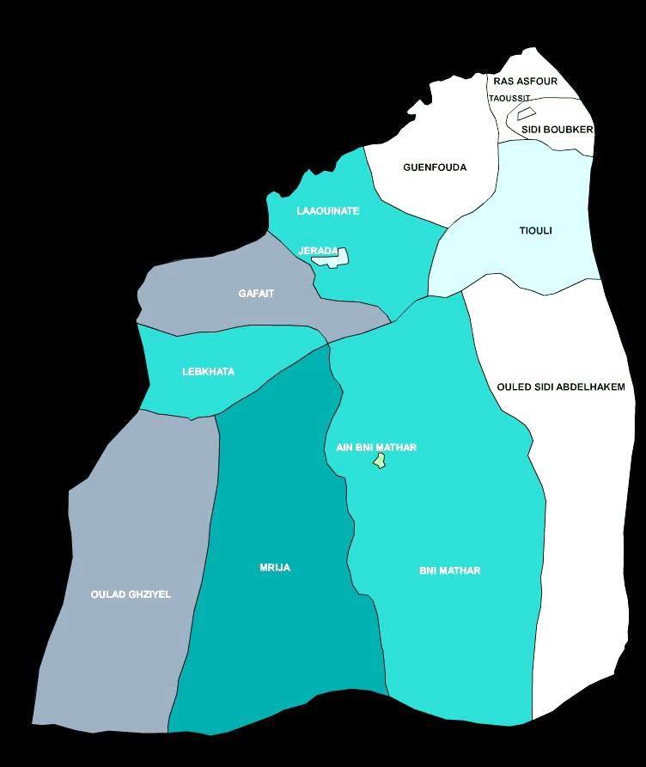
Province de JERADA
Superficie : 9300 Km²
11 communes rurales
03 communes urbaines :
CU de Taoussit
CU de Jerada
CU de Ain Bni Mathar
Population (1994) : 117 696
Population (2004) : 105840
Projection (2012) : 97047

Slide 5
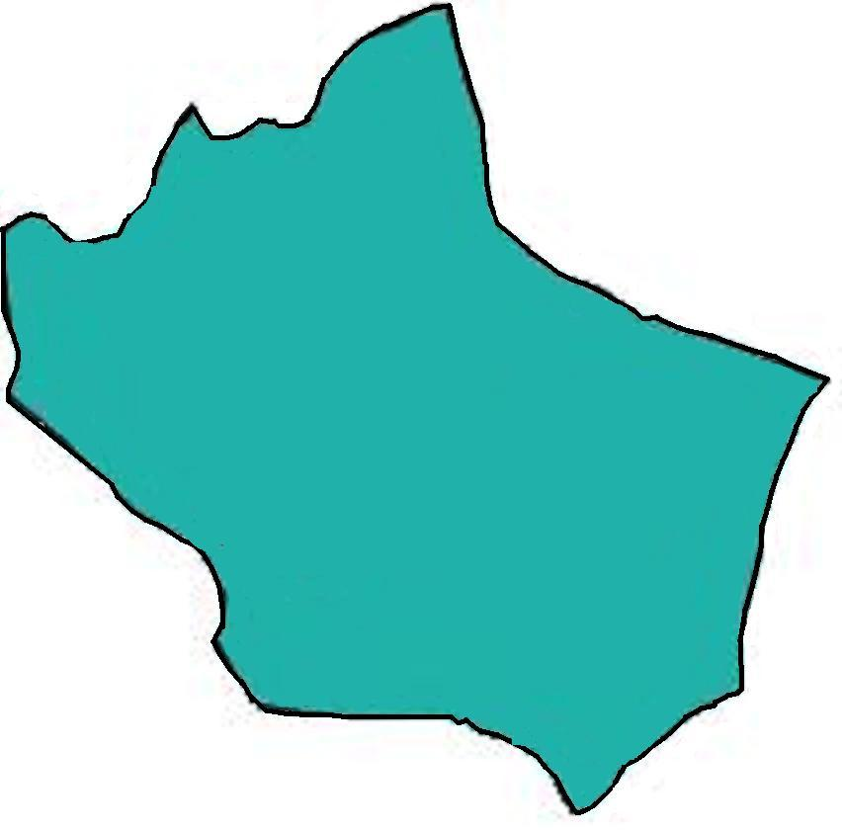

Province Taourirte
C.R. Ganfouda
Commune rurale Laaouinate
C.R. Tiouli
C.U. JERADA
C.R. Gafait
C.R. Bni Mathar

Slide 6
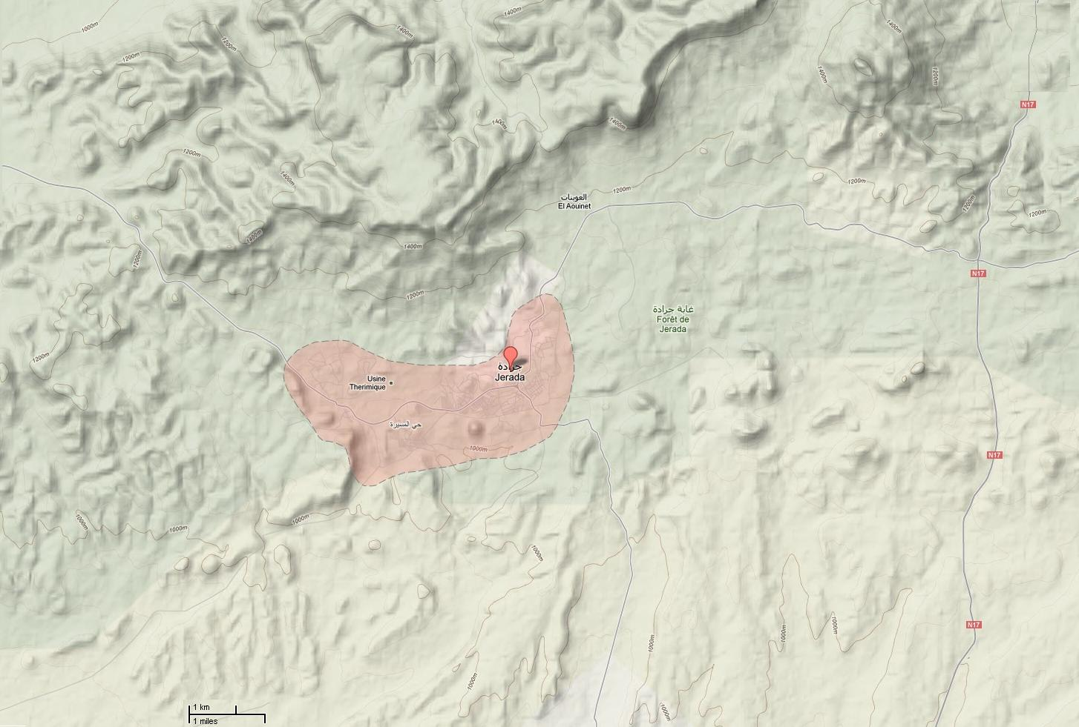
La chaîne des Horsts
Les hauts plateaux

Slide 7
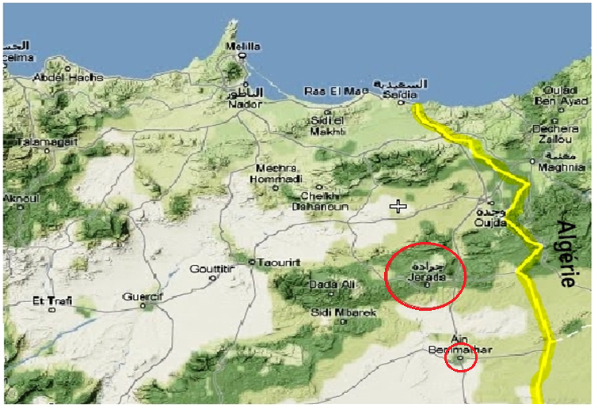

Slide 8
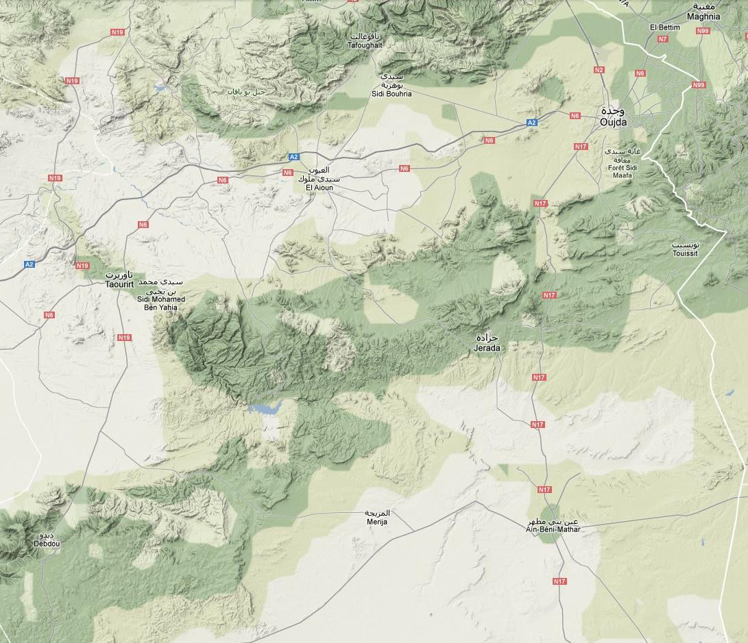

Slide 10
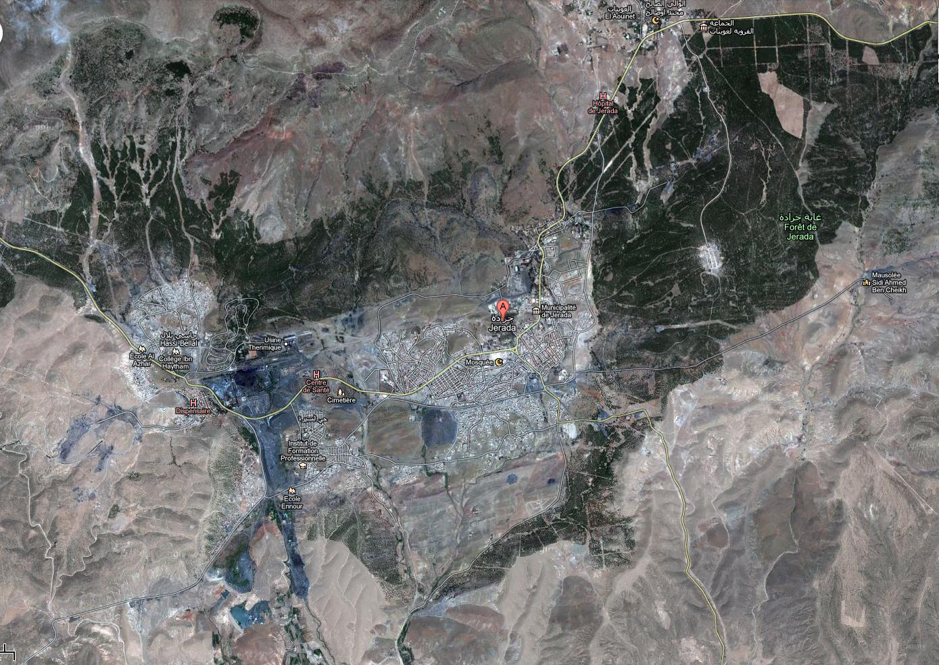
F o r ê t de J e r a d a
Forêt et matorral de Hassi Bellal

Slide 11
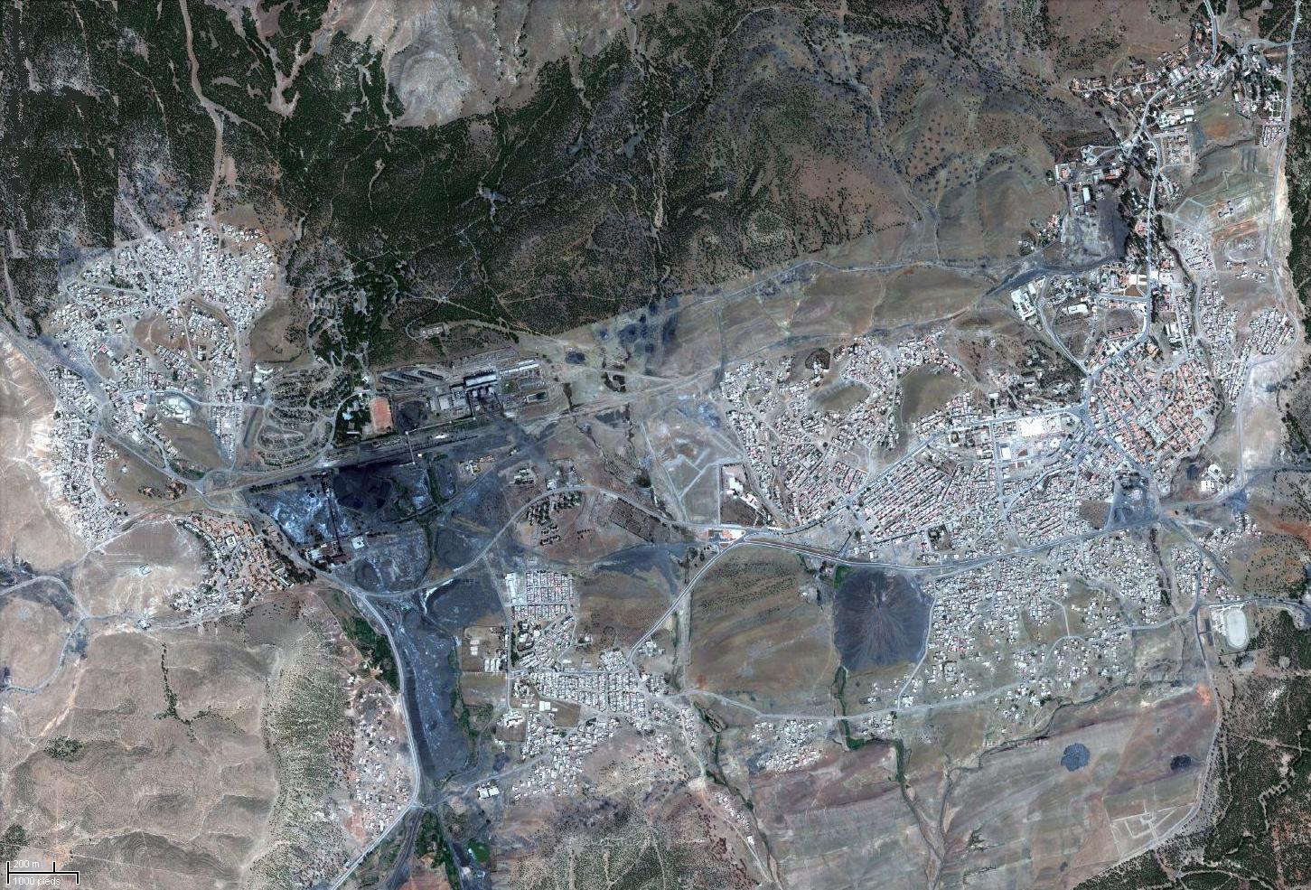
Hassi Bllal
Quartier administratif
Q.El Massira

Slide 12
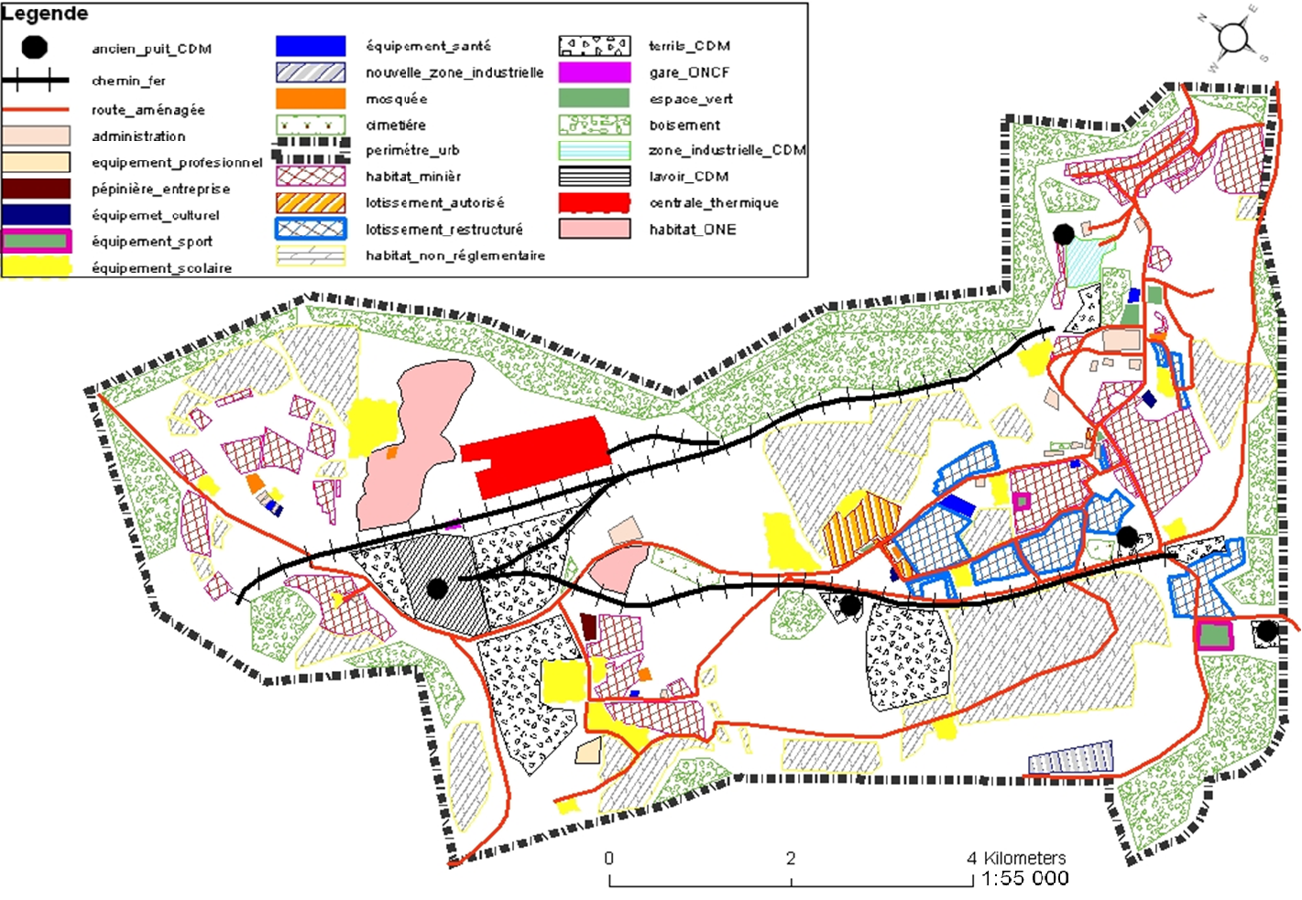
Equipements urbanistiques et types de lotissements dans la CU de Jerada

Slide 13
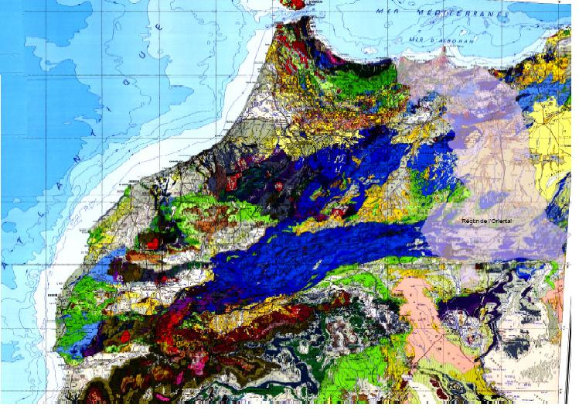
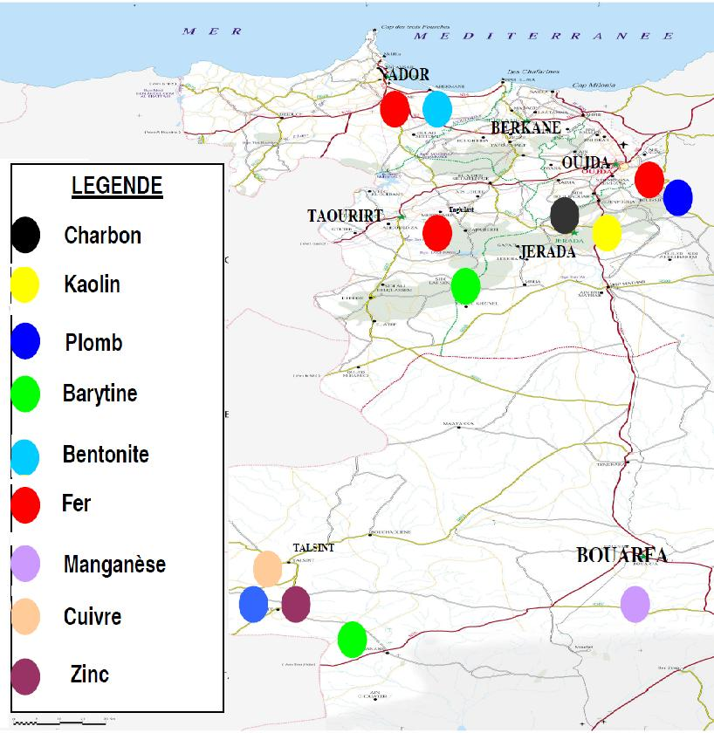
Ressources minières à Jerada : Bassin houiller
et Gisement argileux (Kaolin)

Slide 14
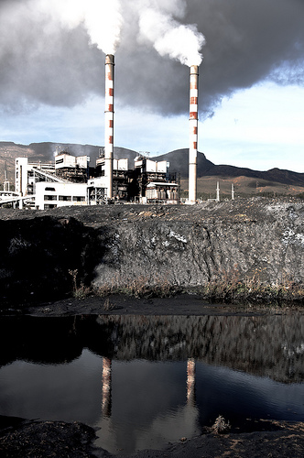
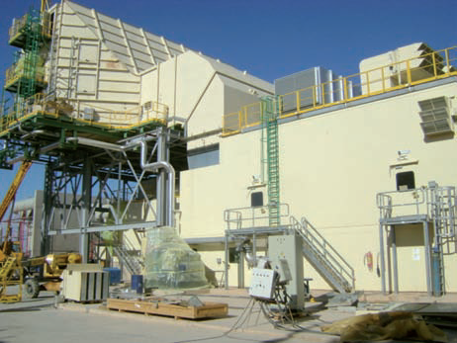
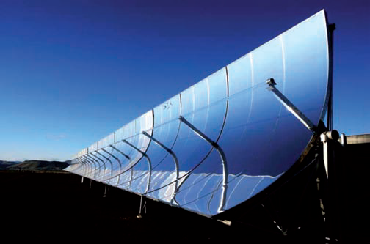
Province de Jerada : Vocation énergétique
Centrale thermique à Jerada
Ain Béni Mathar, installation thermo-solaire
Miroir parabolique pour collecter l’énergie solaire

Slide 15
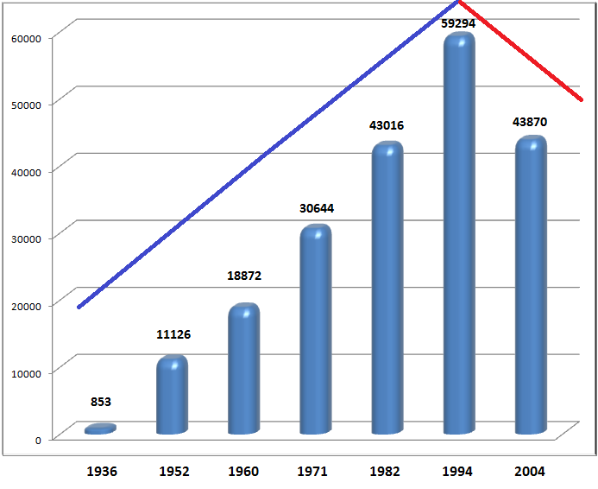
Décroissement de la population après la fermeture des mines de charbon.

Slide 16
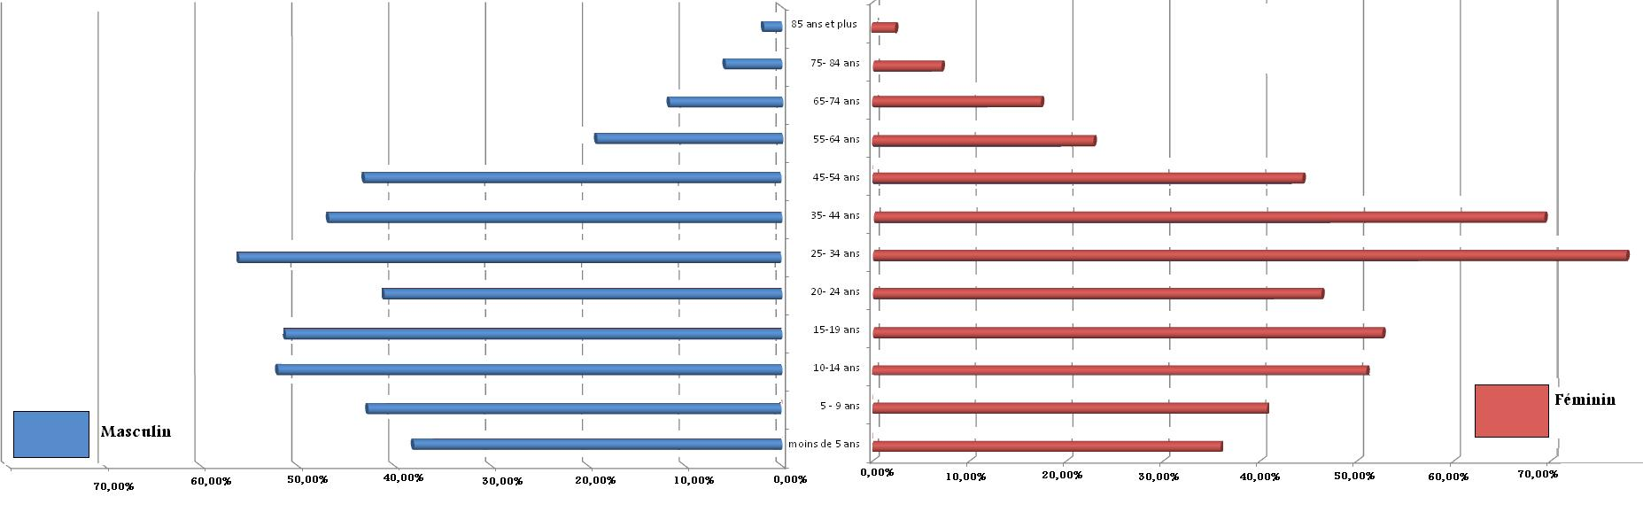

Slide 17
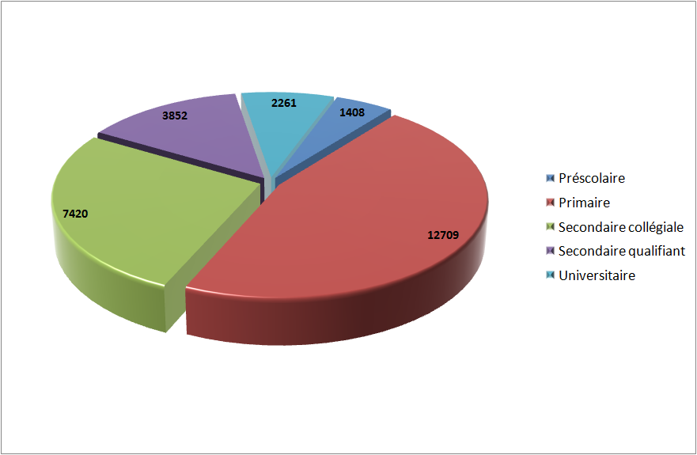
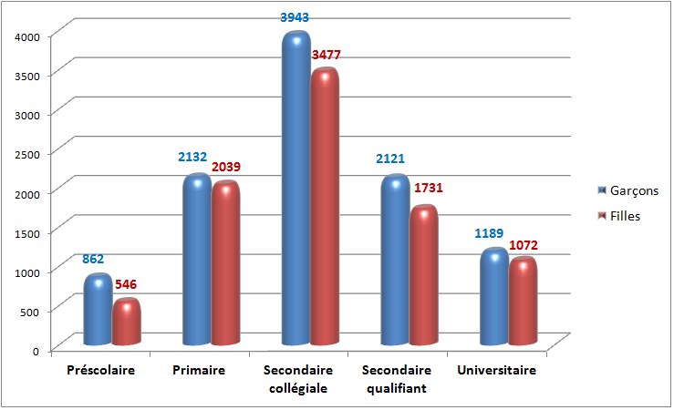
Scolarisation à Jerada, par niveau scolaire et par genre (2005-2006)

Slide 18
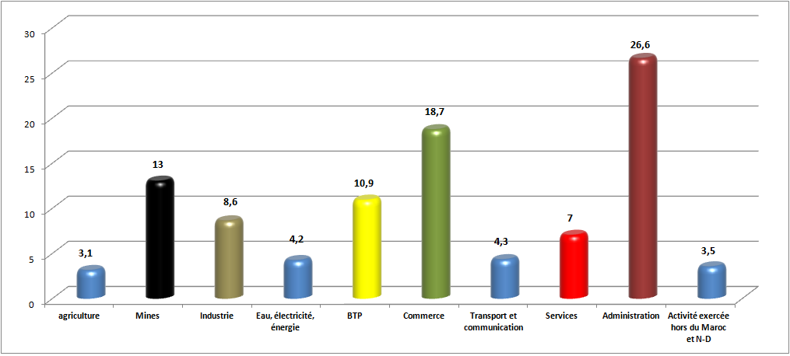
Pourcentage des actifs occupés par branche d’activité.

Slide 19
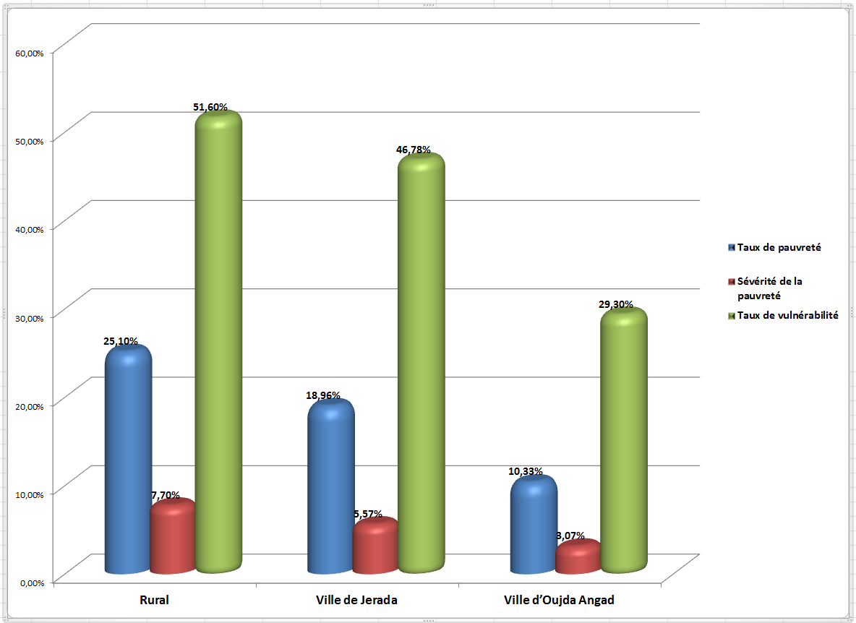
Indicateurs de pauvreté

Slide 20
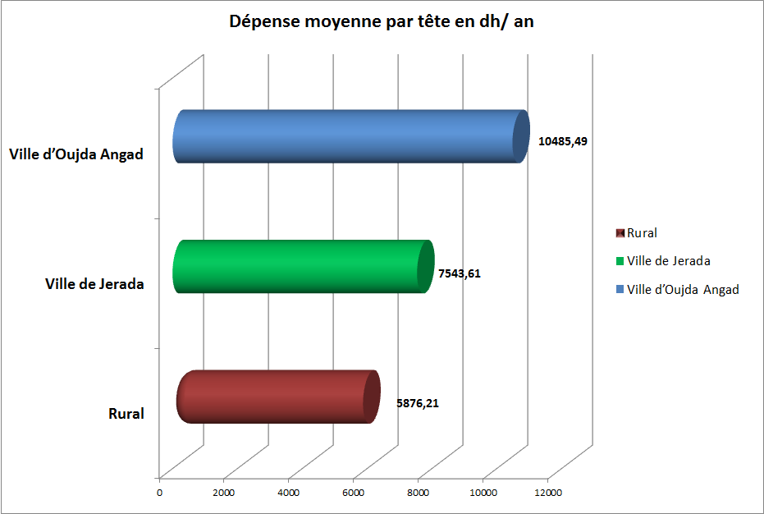

Slide 21
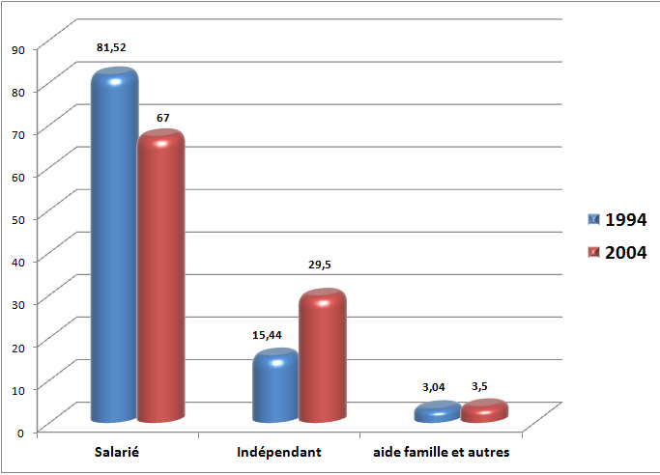
Situation dans la profession

Slide 22
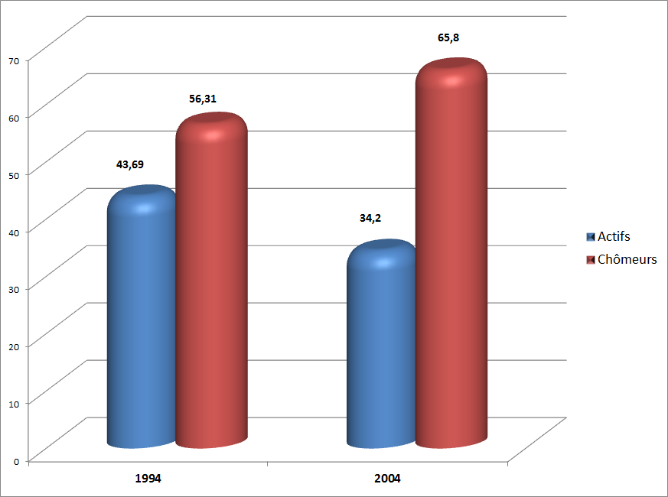
Actifs et chômeurs à Jerada

Slide 23
Passer de l’étude à l’évaluation

Slide 24
1. Dynamique territoriale
2. Dynamique communale
3. Gouvernance locale de PPA
4. Convergence territoriale

Slide 25
1.Dynamique territoriale
1.1.
Dynamique économique
1.2. Développement humain social
1.3.
Aspects environnementaux
1.4.
Dynamique culturelle

Slide 26
2.Dynamique communale :
2.1.1.
Démocratie locale
2.1. Aspects institutionnel et organisationnel
2.1.2.
Efficacité des services
communaux
2.1.3.
Dynamique du capital social

Slide 27
3. Gouvernance locale de PPA
3.1. Dynamique de l’INDH
3.2.
Dynamique du PCD
3.3.
Femmes et PPA
3.4.
Autres exemples de PPA
3.5.
Aspects
financiers
3.6. Conditions de
pérennisation des
actions
3.7. Renforcement des
capacités
3.8. Modalités de
contrôle, suivi,
évaluation
3.9.
Niveau de
satisfaction par les
services offerts

Slide 28
4.Convergence territoriale
4.1.
Cohérence intra
sectorielle
4.2.
Cohérence des
partenariats,
conventions, contrats
4.3.
Cohérence
intersectorielle sur le
territoire communal
4.4. Intercommunalité

Slide 29

Après la fermeture des mines de charbon !
Quelle reconversion socio-économique pour Jerada?

Slide 30
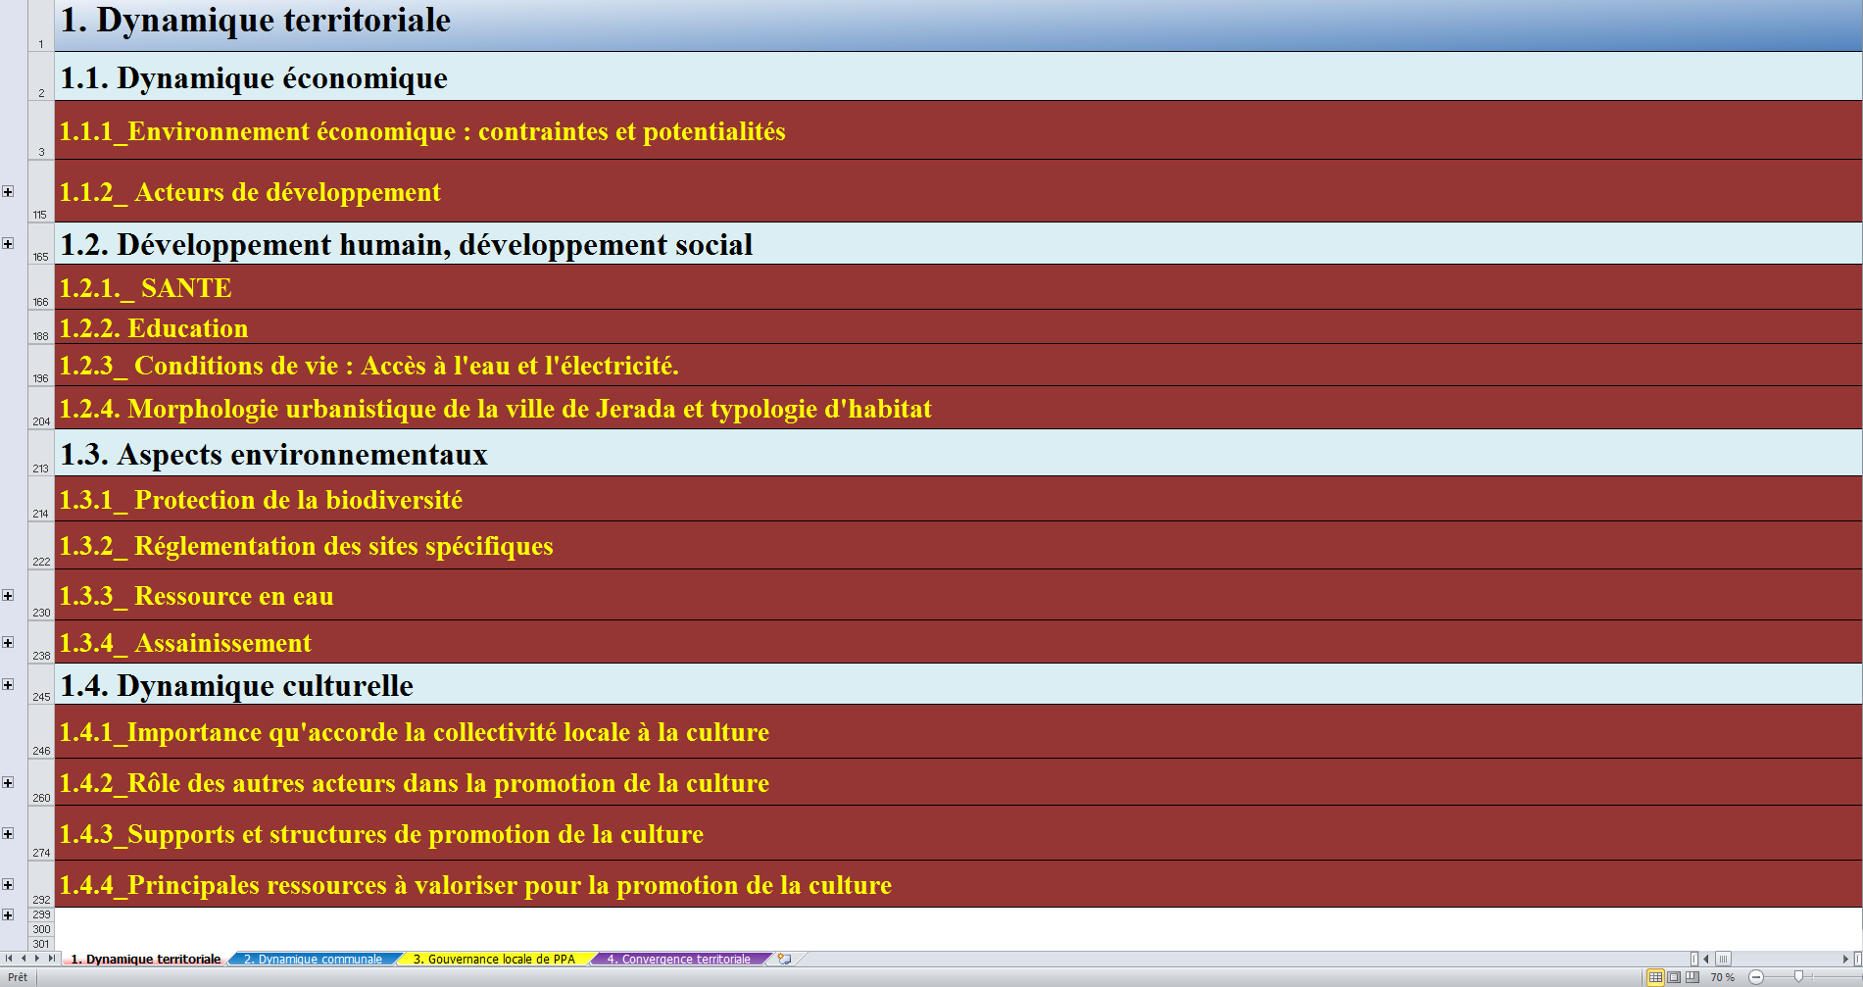

Slide 31
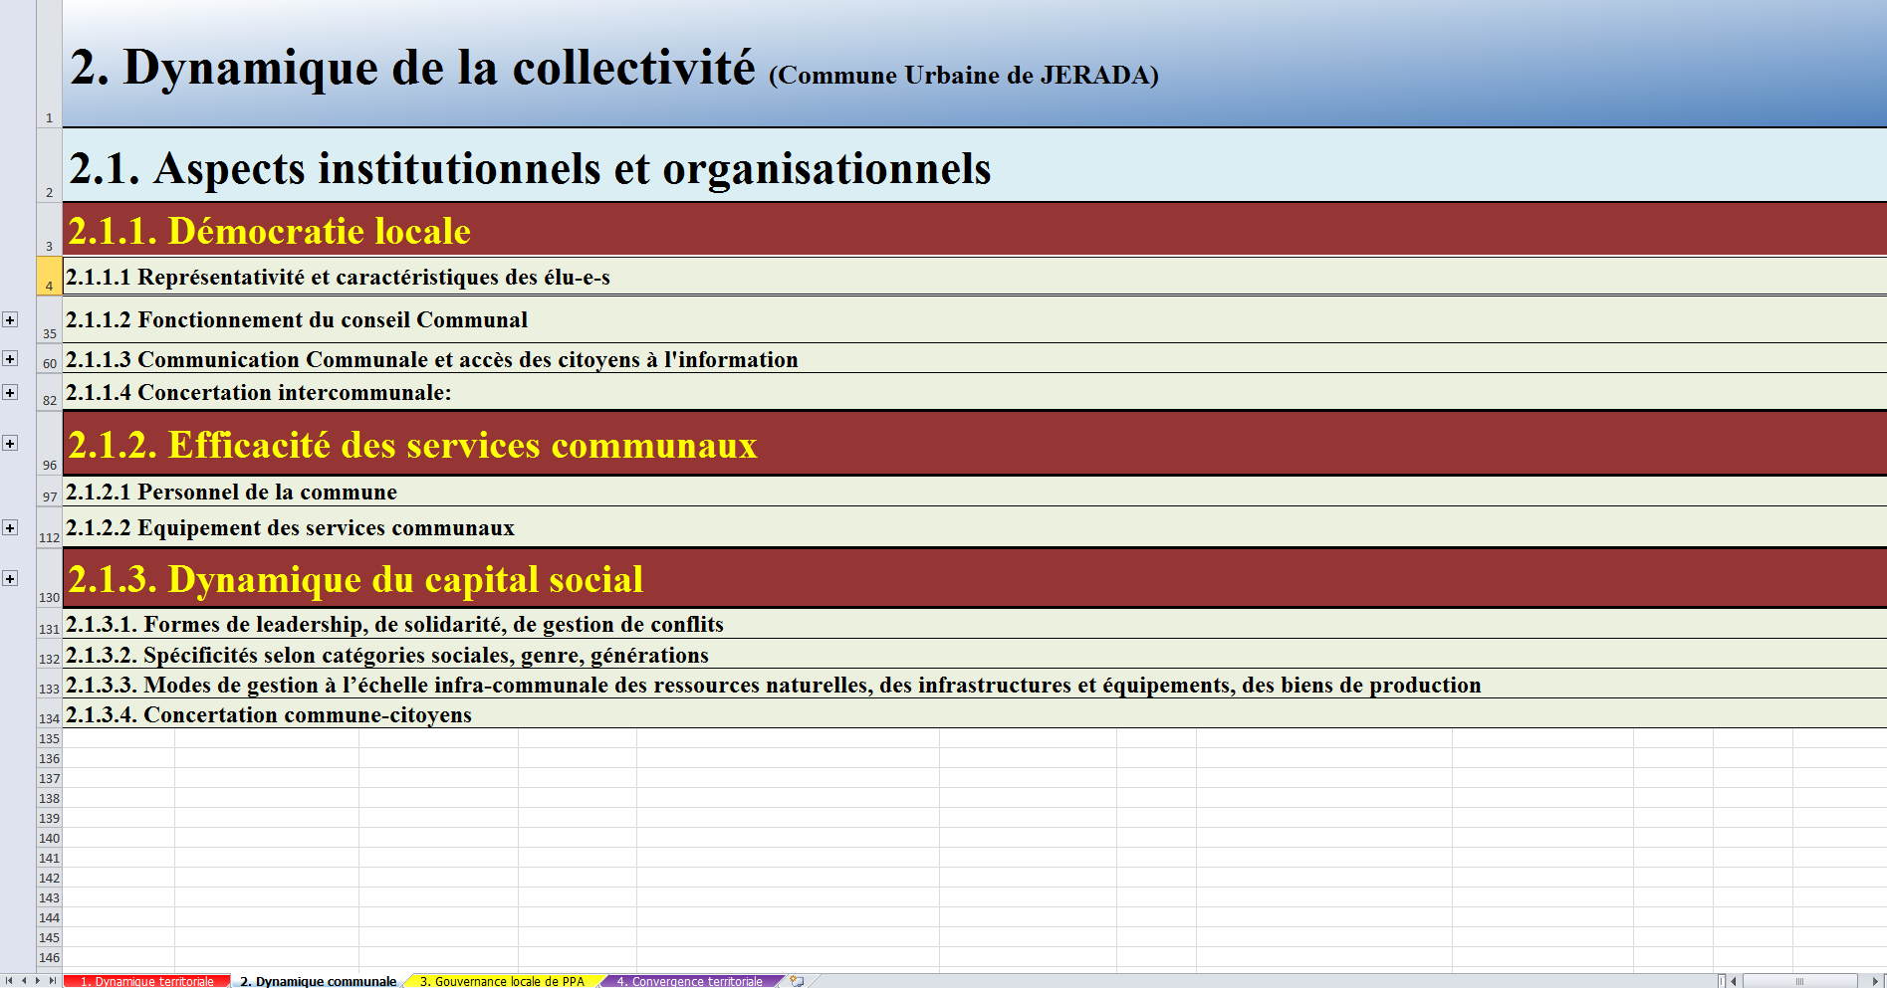

Slide 32
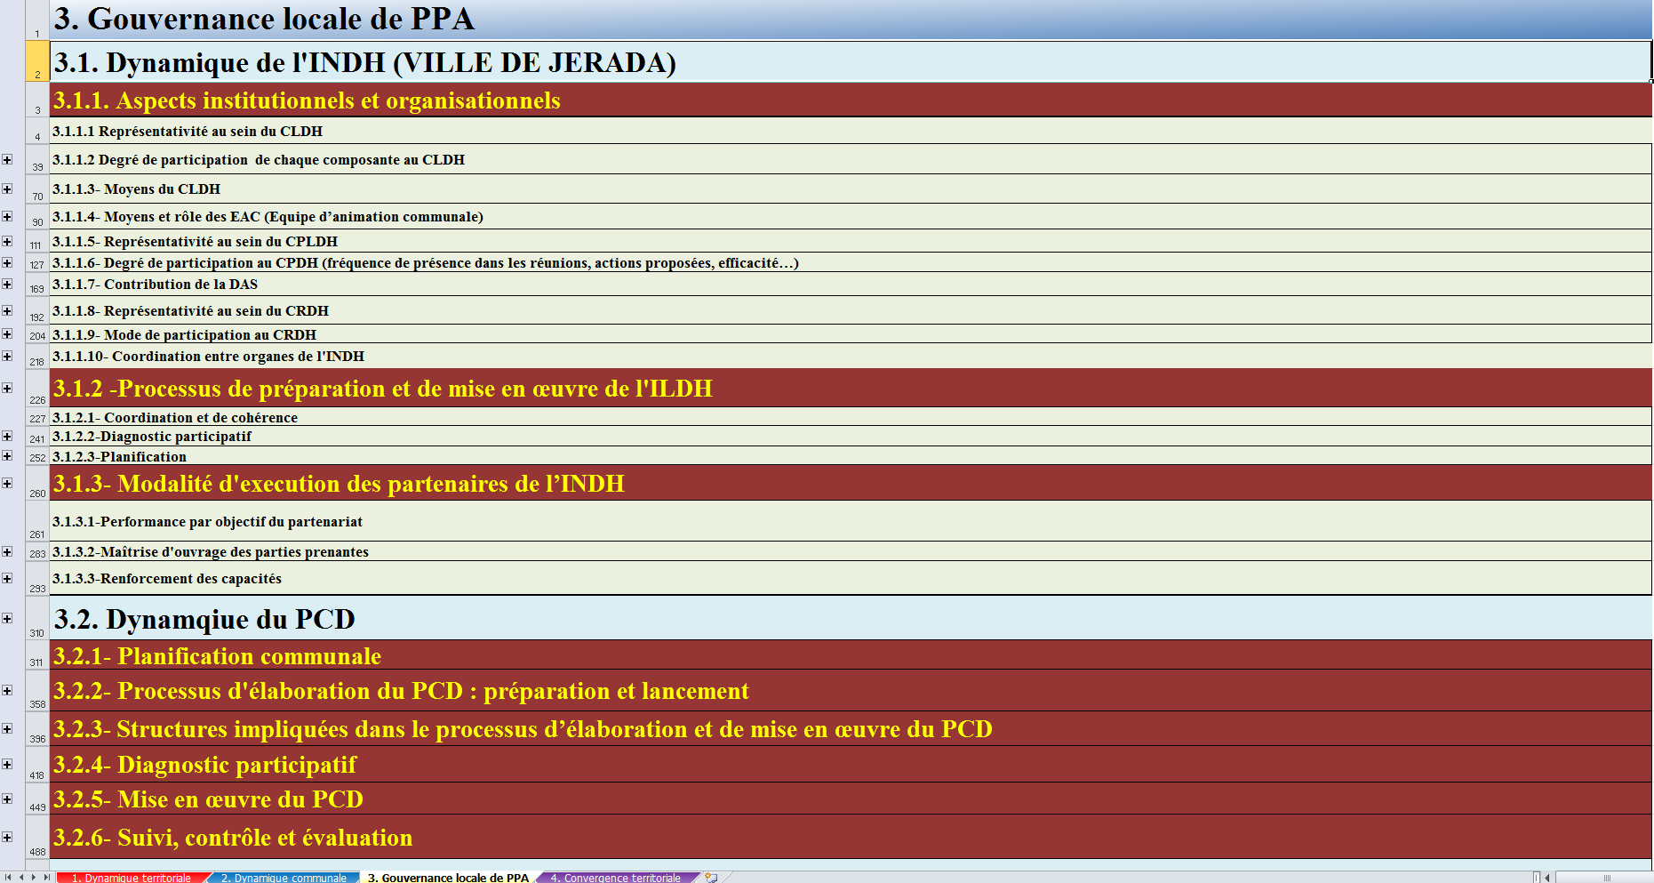
(1/2)

Slide 33
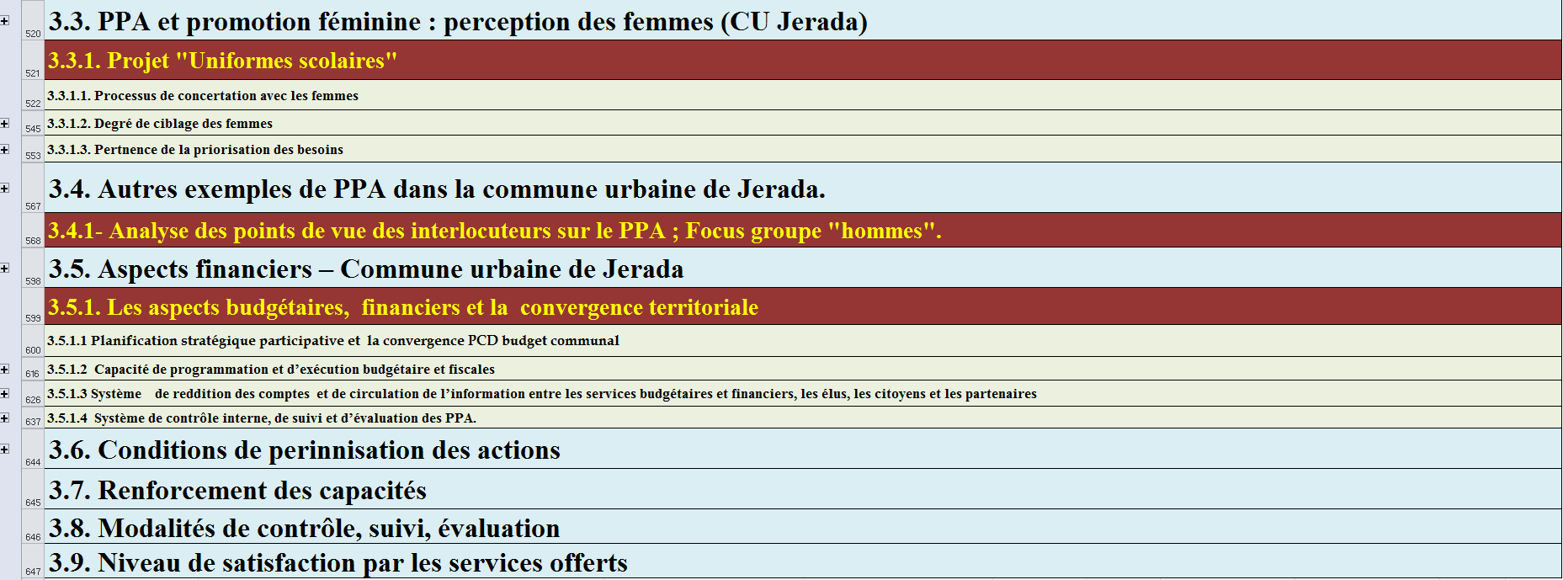
(2/2)

Slide 34
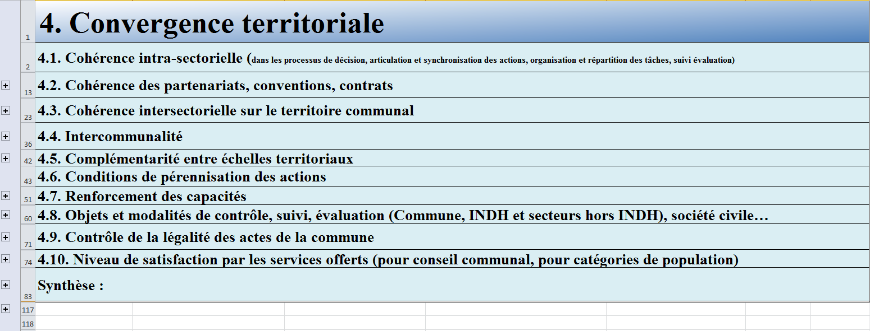

Slide 35
Dynamique territoriale
Deux exemples :
1/ Dynamique économique :
1.1. Environnement économique : contraintes et potentialités
1.2. Acteurs de développement

Slide 36
1.1. Environnement économique : contraintes et potentialités

Slide 37
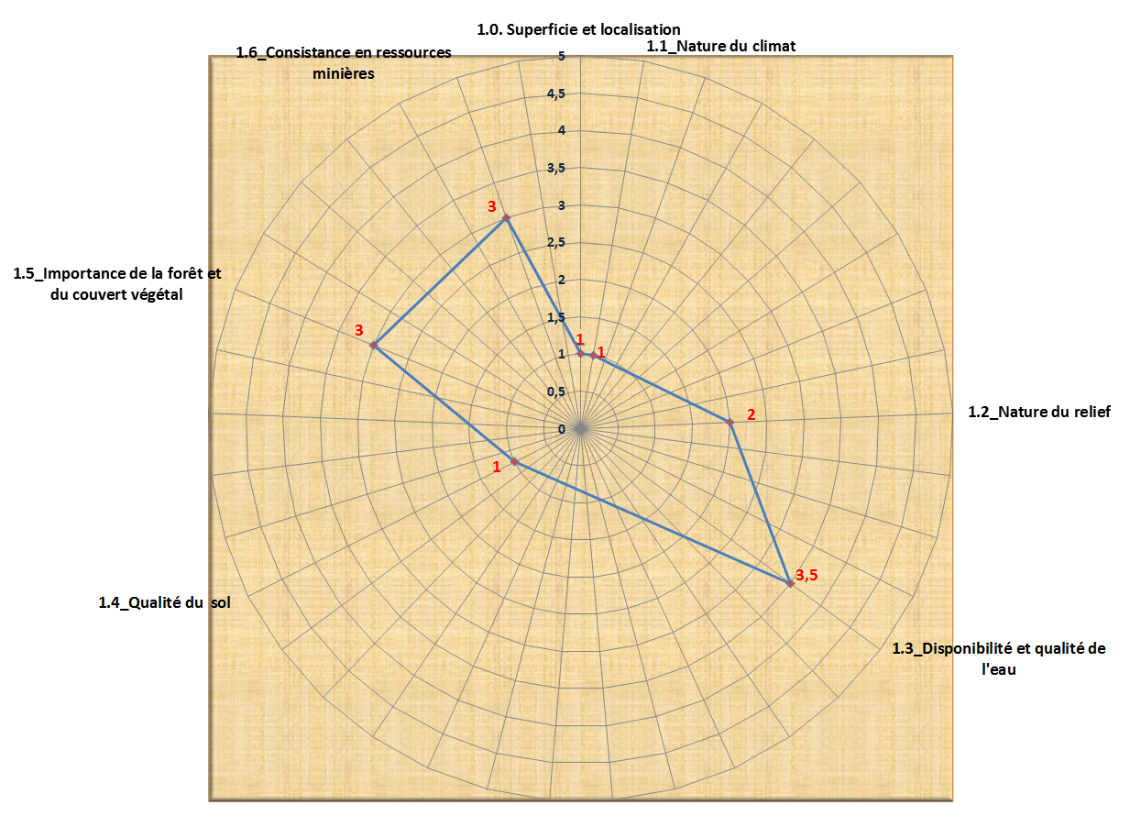
1.1.Cadre physique et naturel

Slide 38
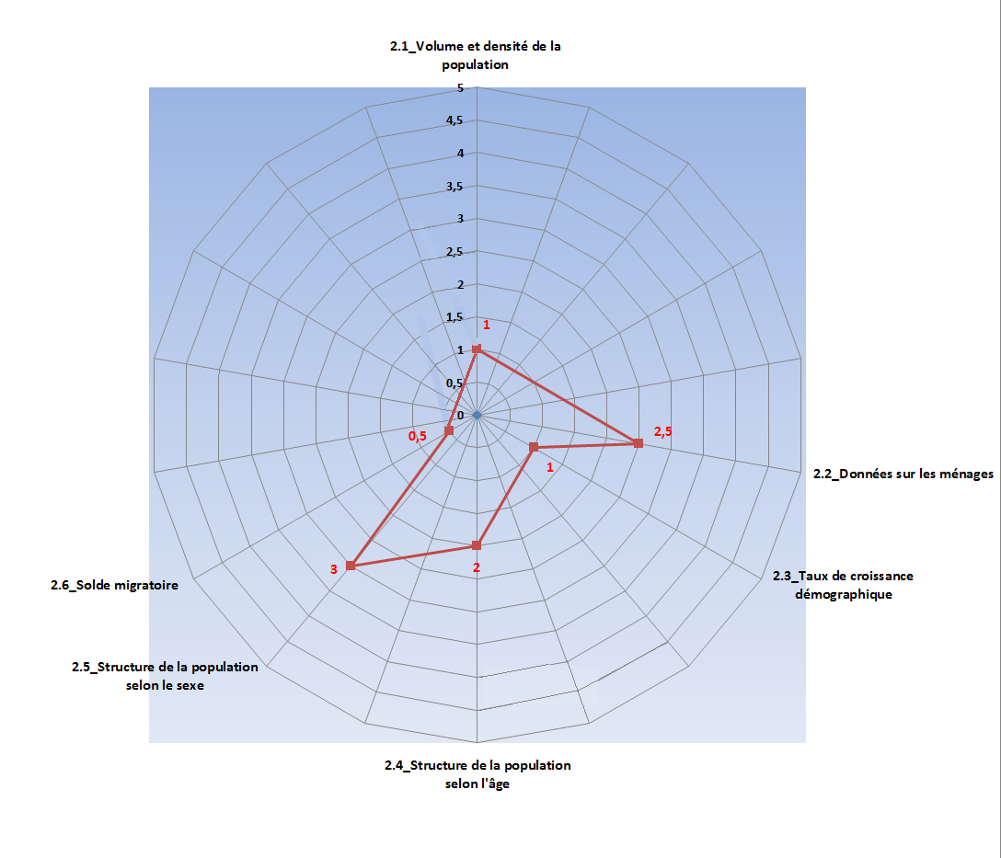
1.2.Cadre humain

Slide 39
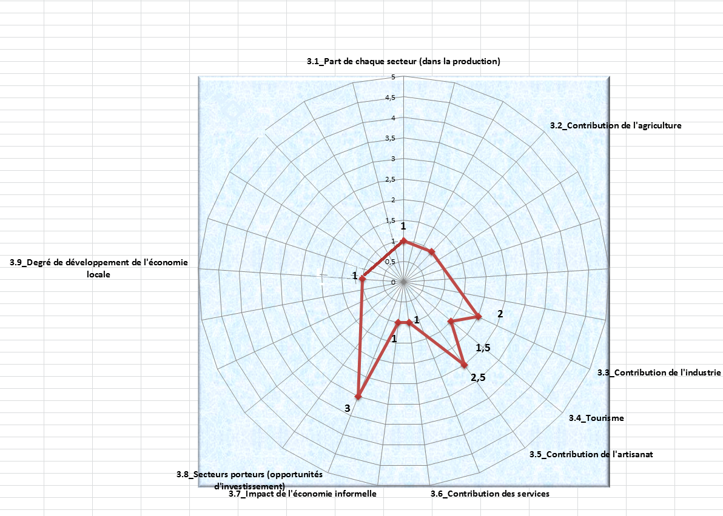
1.3.Principales activités économiques

Slide 40
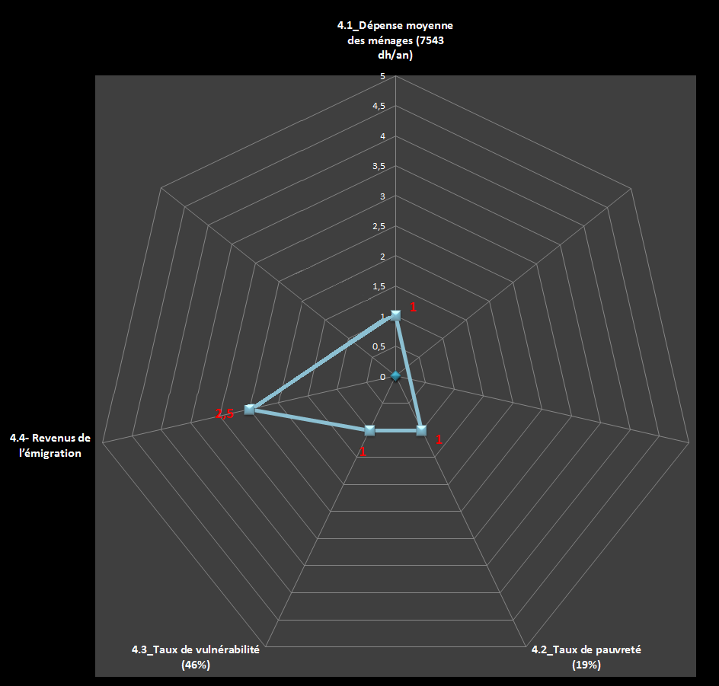
1.4.Revenu et niveau de vie

Slide 41
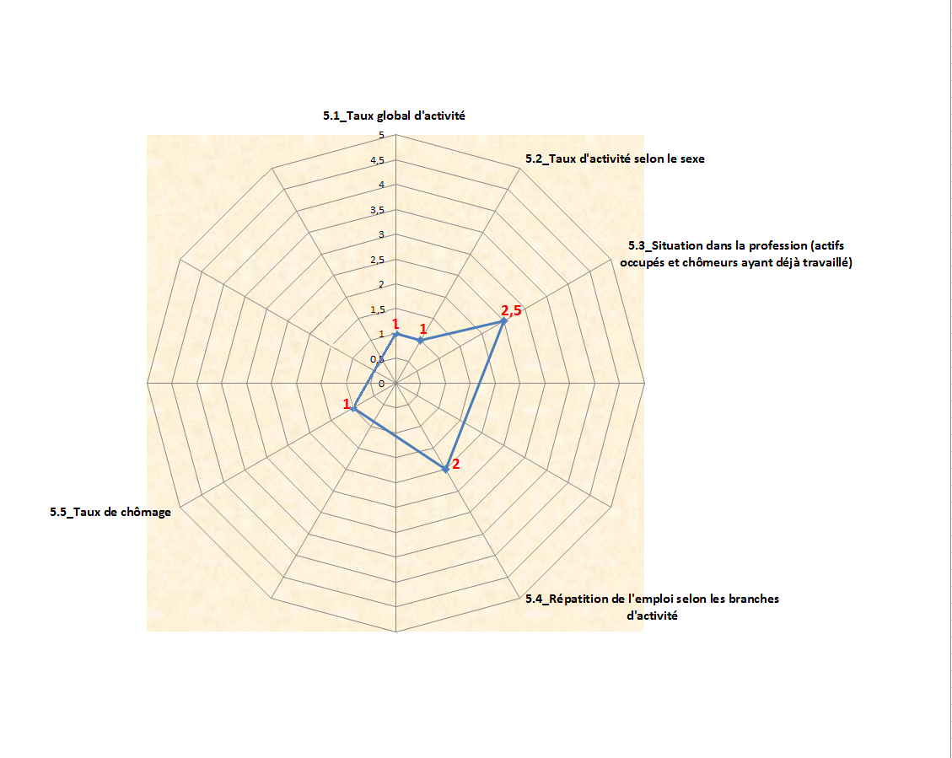
1.5. Activité et emploi

Slide 42
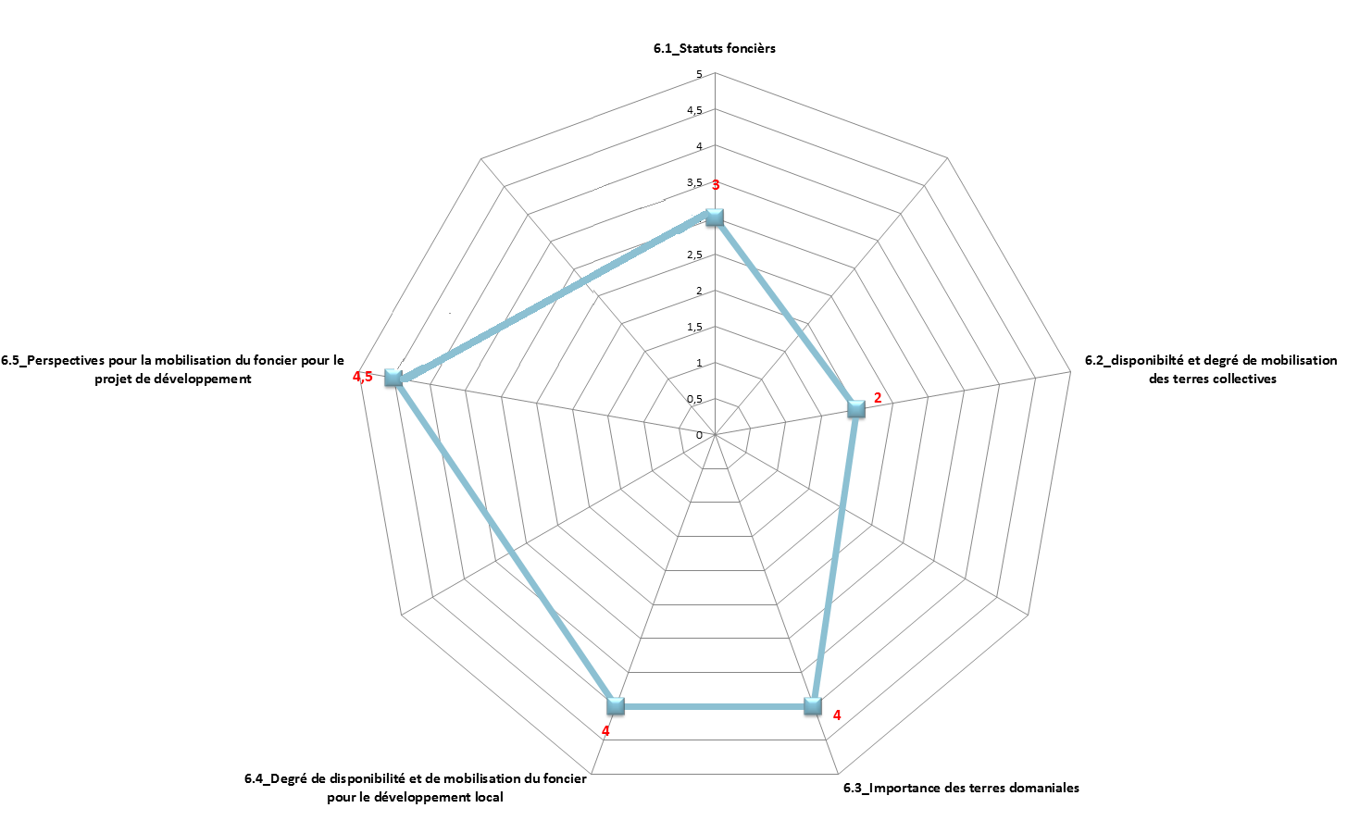
1.6. Statut foncier

Slide 43
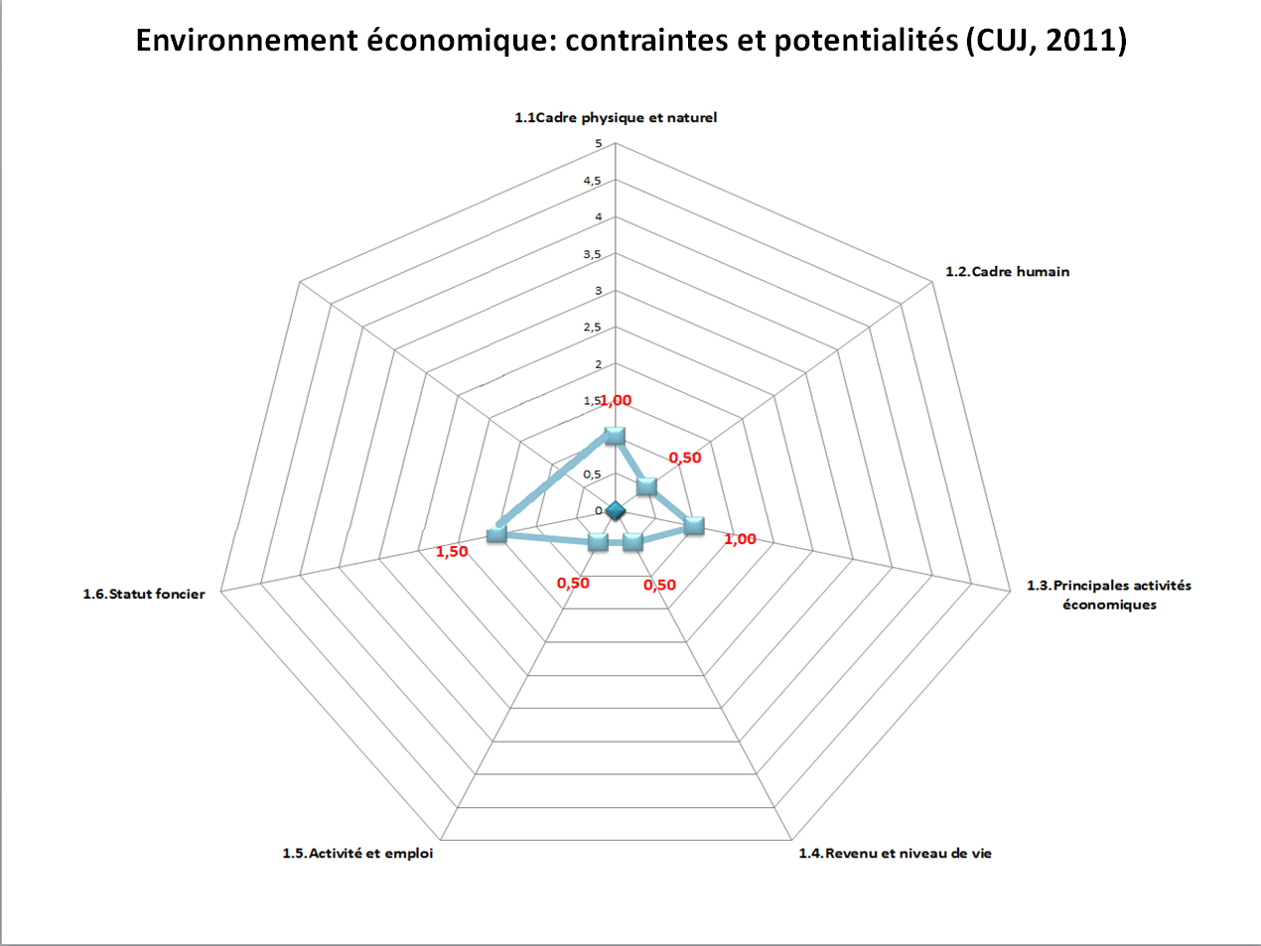

Slide 44
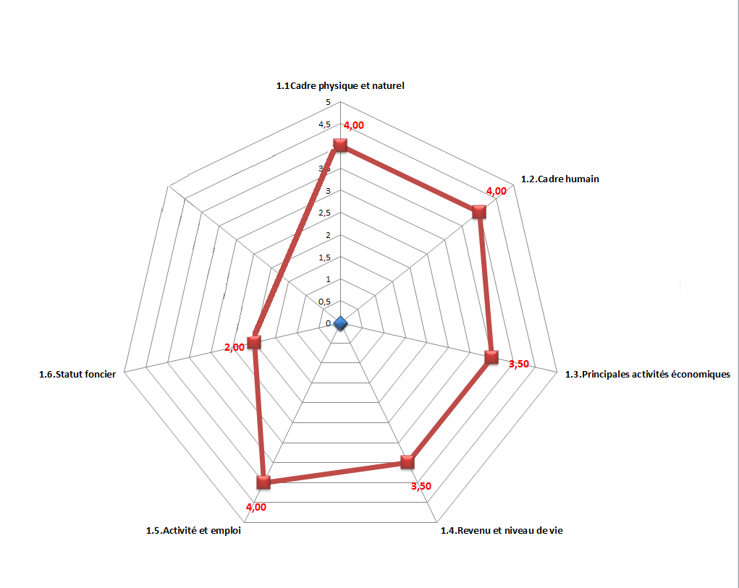
Exemple pour comparer

Slide 45
1.1. Acteurs de développement

Slide 46
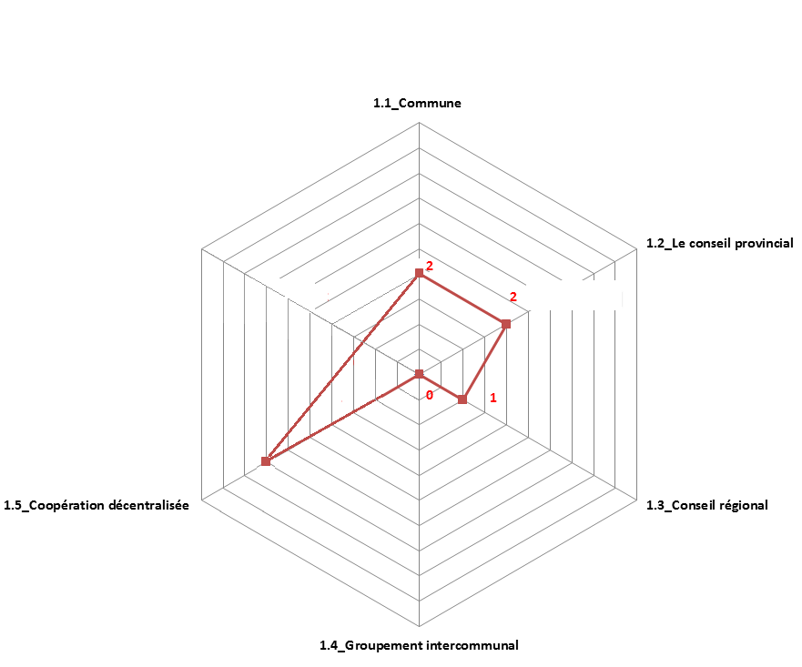
Rôle de la collectivité locale (élus) dans le développement local

Slide 47
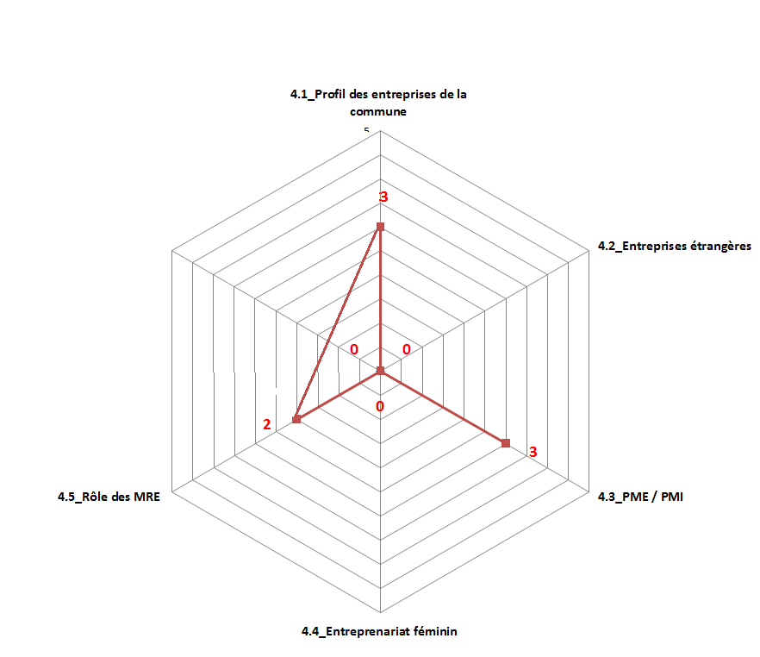
Dynamique entrepreneuriale

Slide 48
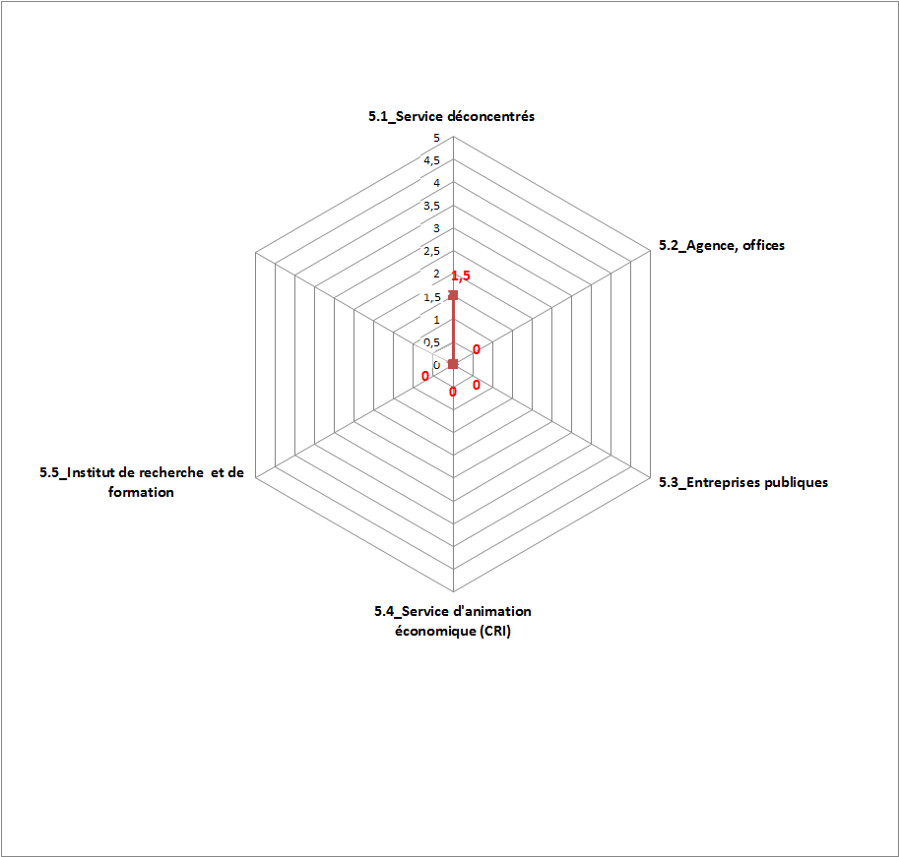
Acteurs publics

Slide 49
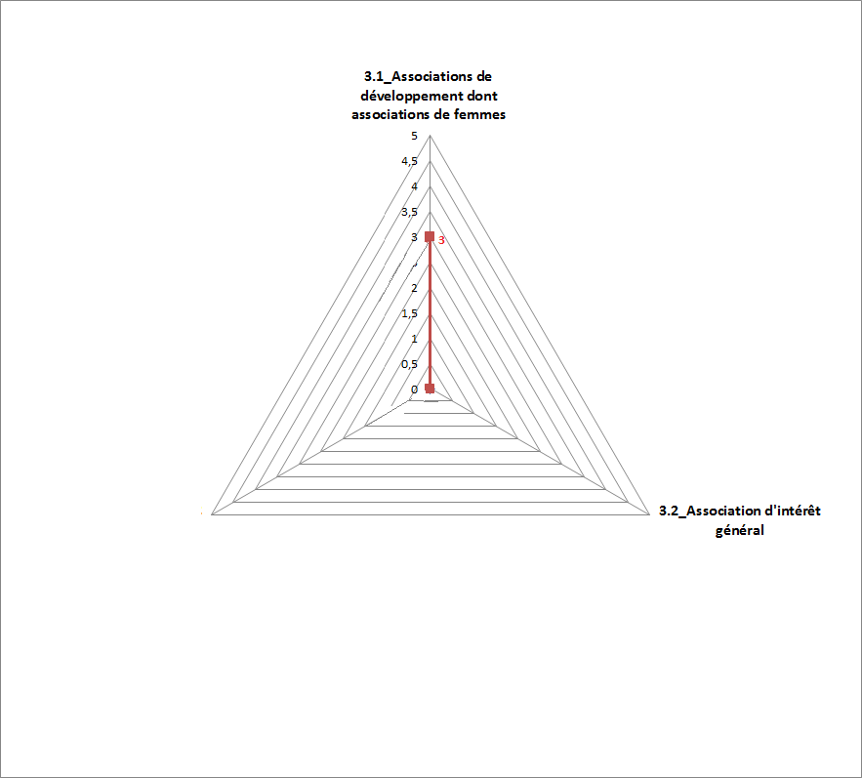
Société civile

Slide 50
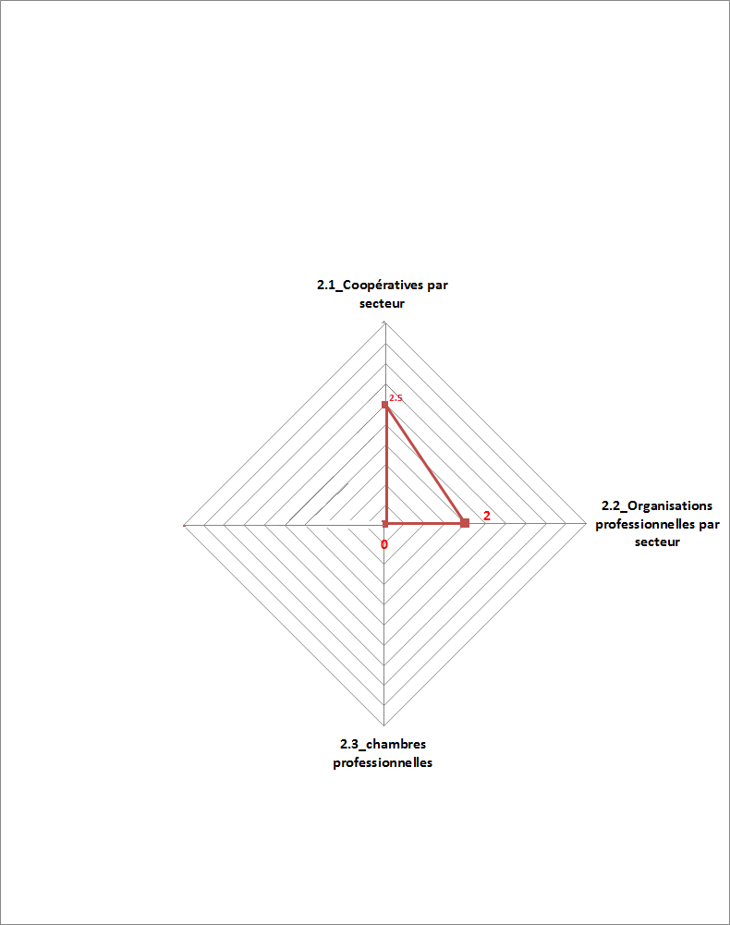
Organisationnelles professionnelles

Slide 51
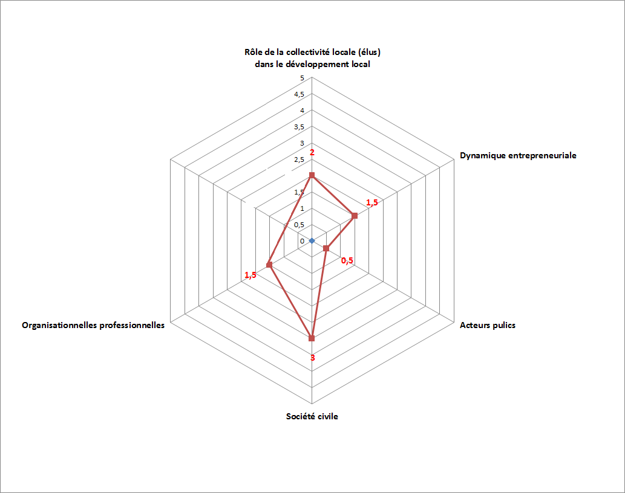
1.2. Acteurs de développement

Slide 52
Agrégation des axes

Slide 53
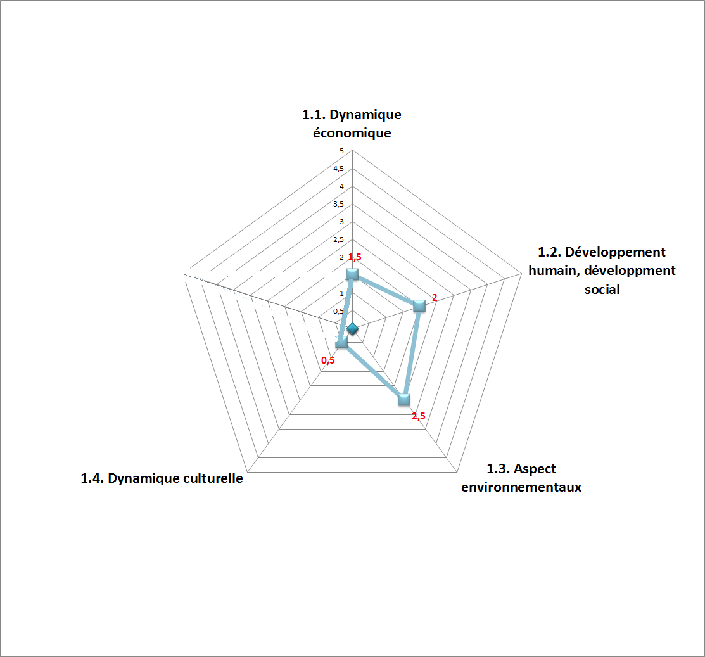
Dynamique territoriale

Slide 54
Agrégation des dynamiques

Slide 55
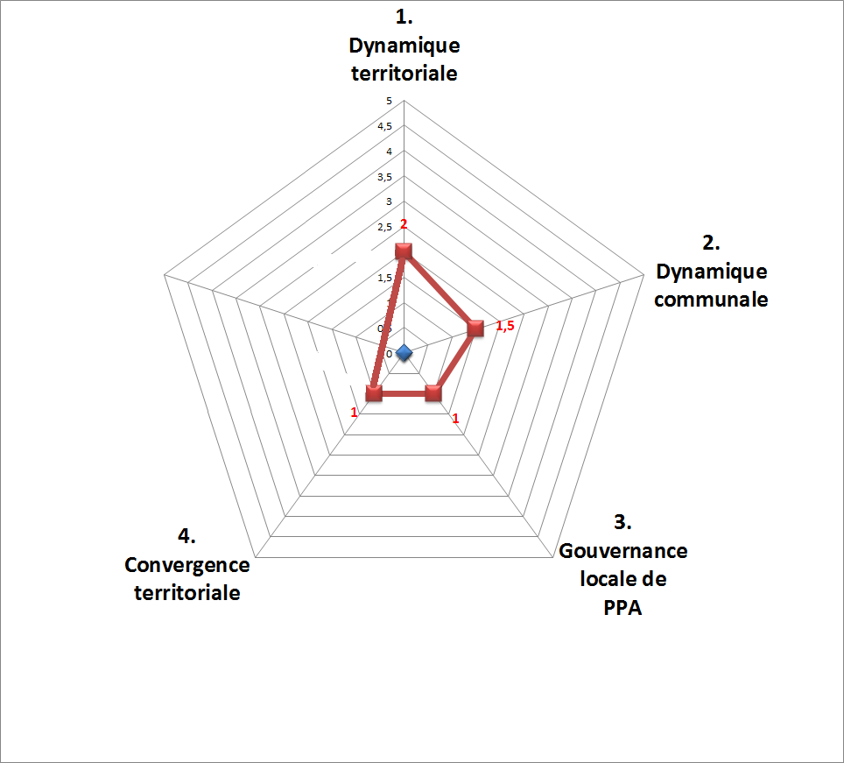
SUIVI EVALUATION DE LA GOUVERNANCE LOCALE ET DE LA CONVERGENCE TERRITORIALE

Slide 56
Agrégation territoriale

Slide 57
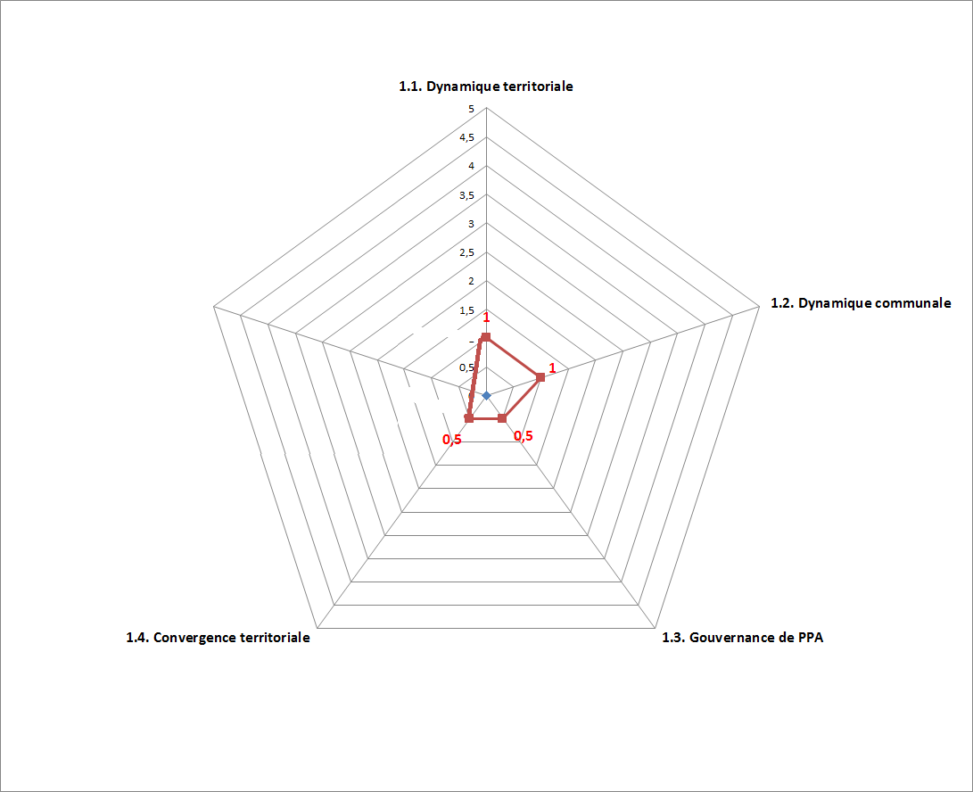
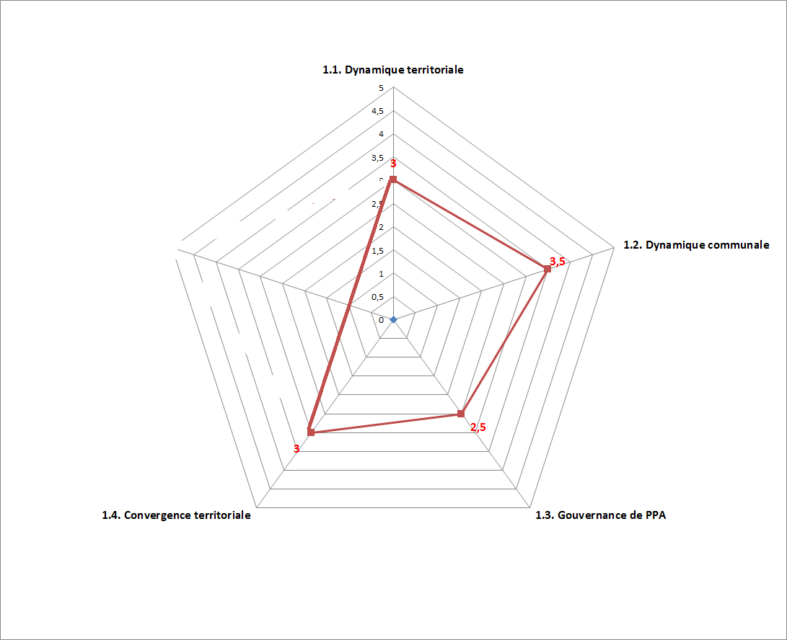
Evaluation au niveau de la province de Jerada
Commune urbaine de Jerada
Commune urbaine de Taoussite
Commune urbaine de Ain Bni Mathar

Slide 58
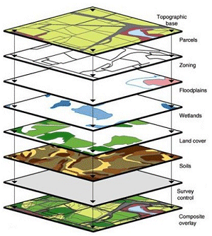
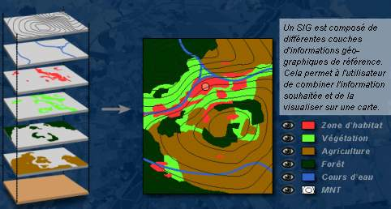

Du SIC au SIG : Outils d’aide à la prise de décision.

Slide 59
Merci pour votre attention
Royaume du Maroc
Chef du Gouvernement

